Slide 1
Հաշվողական Մոլեկուլային Ճարտարագիտության Լաբորատորիա (CMEL)
Հեռավար լաբորատորիաների հիմնադրում 2024,
«24RL-1C009»
Ինֆորմատիկայի և ավտոմատացման պրոբլեմների ինստիտուտ
ֆ.մ.գ.դ. Հրաչյա Իշխանյան

Slide 2
Զեկույցի կառուցվածքը
Լաբորատորիայի գաղափարը և կառուցվածքը
Մեթոդներ
Հաշվողական ռեսուրսներ
Հիմնական ուղղություններ
Հրատարակումներ
Գործուղումներ
Ճանապարհային քարտեզ

Slide 3
Լաբորատորիայի գաղափարը և կառուցվածքը
1977թ. առաջին անգամ պրոտեինի ատոմիստական սիմուլյացիա (պիկովայրկյան)
1980-ականներ. ստեղծվեցին հիմնական ուժադաշտերը (AMBER, CHARMM, etc)
2000-ականներ. հաշվողական ռեսուրսների զարգացման զուգընթաց նվ սիմուլյացիաներ
2010-ականներ. Մոլեկուլային դինամիկան լայն կիրառում գտավ դեղագործական մեծ ընկերություններում
2020-ականներ. ԱԲ-ի կիրառում ՄԴ-ում, կիրառության ընդլայնում, Alphafold2-ի ստեղծում

Slide 4
Լաբորատորիայի գաղափարը և կառուցվածքը
Խնդիրը՝
Դեղագործական և նյութագիտական լաբորատորիաները հաճախ կարիք են ունենում համակարգչային մոդելավորման
Հարկավոր են մասնագետներ, հաշվողական ռեսուրսներ
Կապված են ֆինանսական մեծ ծախսերի հետ

Slide 5
Լաբորատորիայի գաղափարը և կառուցվածքը
Լաբի գաղափարը՝
Առաջարկում ենք մոդելավորումը, որպես ծառայություն
Կարճ ժամկետներում կատարում ենք համապատասխան սիմուլյացիաները և տվյալների վերլուծություն
Առաջարկում ենք կոնսուլտացիոն ծառայություններ

Slide 6
Լաբորատորիայի գաղափարը և կառուցվածքը

Slide 7
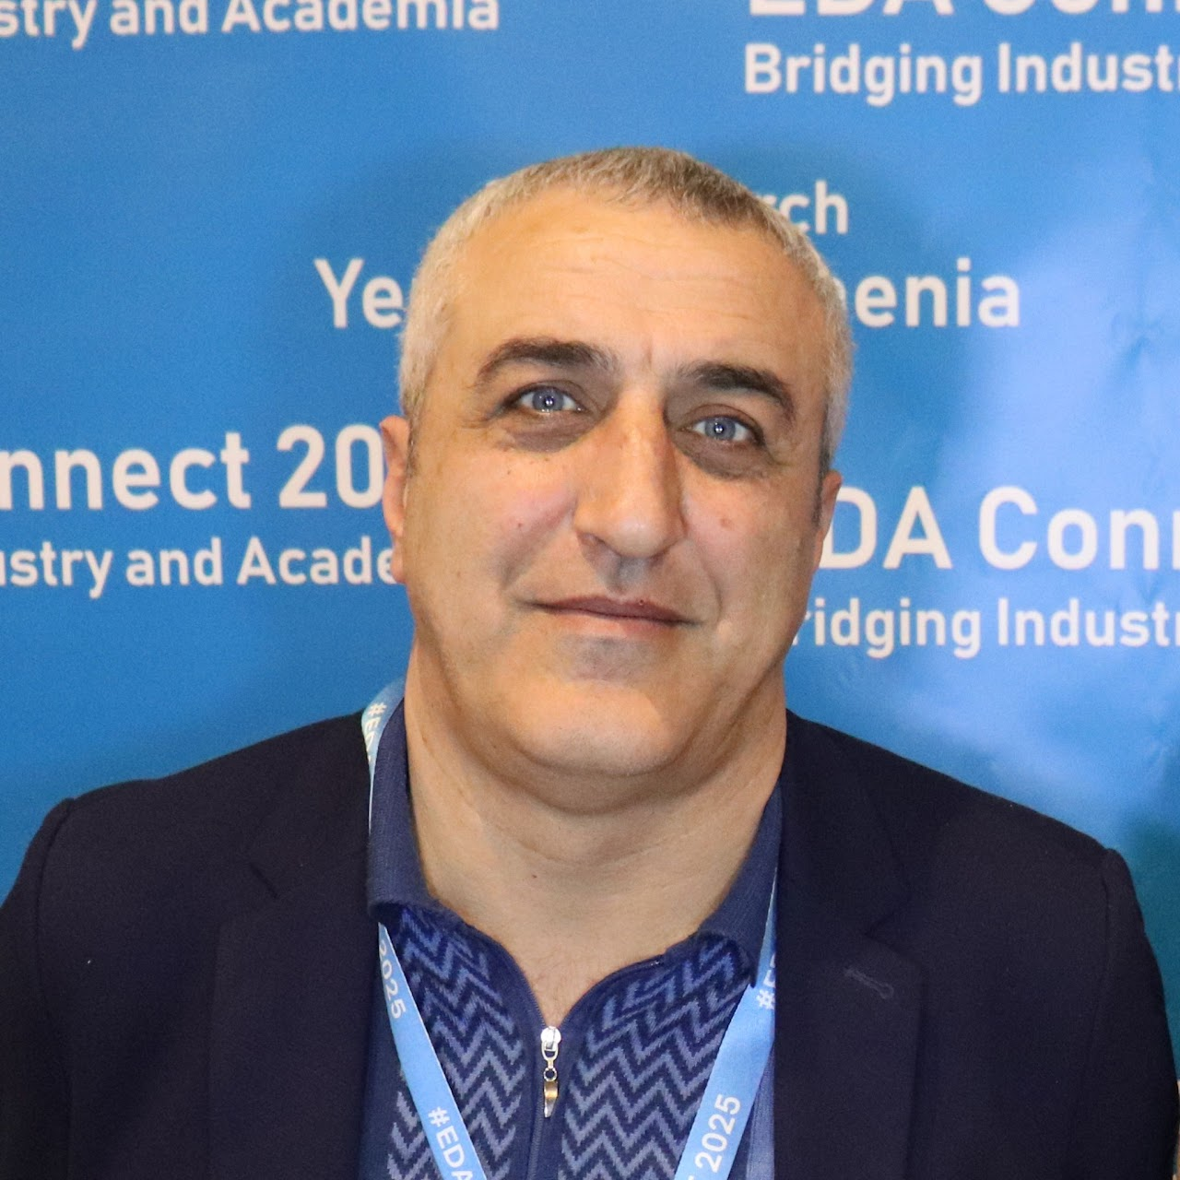

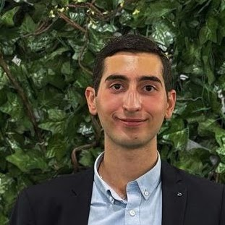

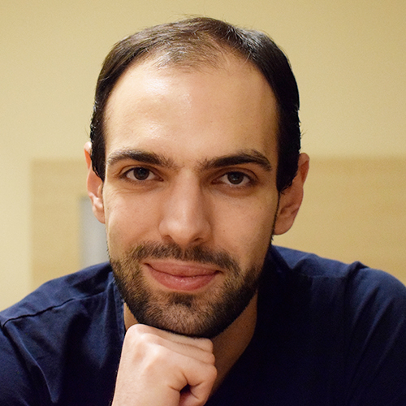
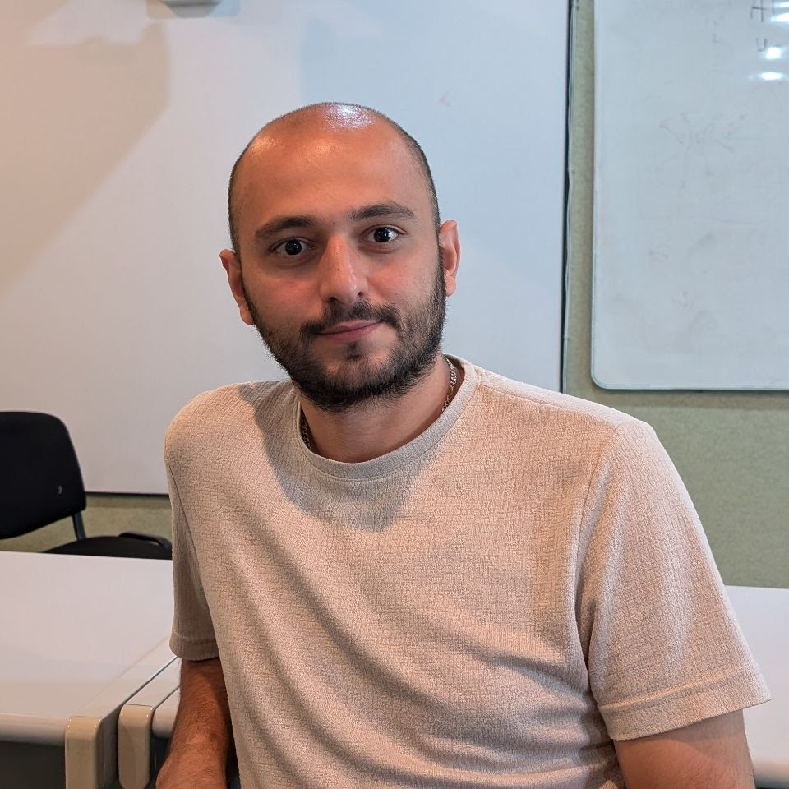

Թիմը
Արմեն Պողոսյան
Ավագ
գիտաշխատող
Մարիա Դանիելյան
Կրտսեր գիտաշխատող
Էդուարդ Վասիլյան Կրտսեր գիտաշխատող
Պրոֆեսոր
Քրիս Լորենց
Ղեկավար
King's College London
Հրաչյա Իշխանյան
Համաղեկավար
Հայկ Մելքոնյան
Կրտսեր գիտաշխատող
Շահանե Մեհրաբյան
Կրտսեր գիտաշխատող

Slide 8
Մեթոդներ
Բազմատոմային համակարգերի համակարգչային մոդելավորում (մոլեկուլային դինամիկա)
Տվյալների վերլուծություն Python, C++ լեզուներով, արդեն առկա և մեր կողմից գրված ծրագրային փաթեթներով

Slide 9
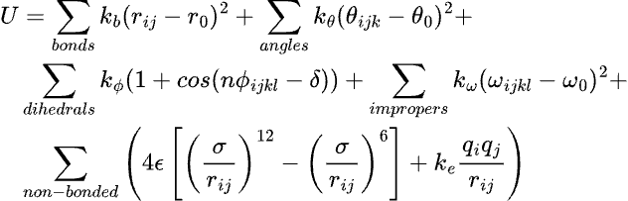

Մեթոդներ
Մոլեկուլային դինամիկա
Դասական մոտեցում
Նյուտոնի հավասարումների քայլ առ քայլ լուծումներ
Պոտենցիալ էներգիայի ֆունկցիայի պարամետրերը սահմանվում են ուժադաշտի միջոցով
1.
2.
3.

Slide 10
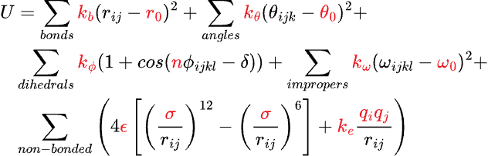
Մեթոդներ
Մոլեկուլային դինամիկա
Դասական մոտեցում
Նյուտոնի հավասարումների քայլ առ քայլ լուծումներ
Պոտենցիալ էներգիայի ֆունկցիայի պարամետրերը սահմանվում են ուժադաշտի միջոցով
1.
2.
3.

Slide 11
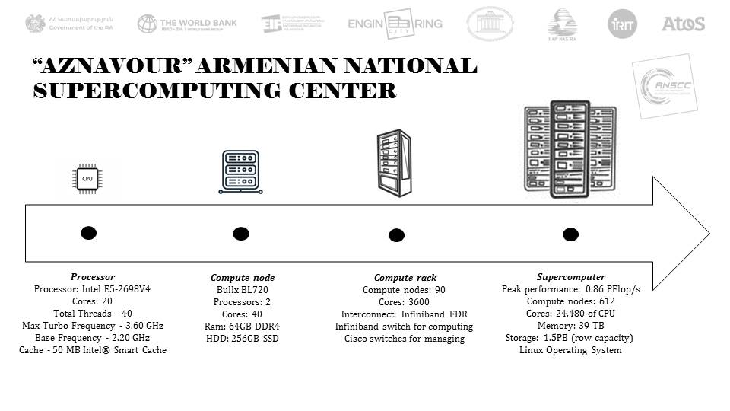
Հաշվողական ռեսուրսներ
https://anscc.sci.am/

Slide 12

Հաշվողական ռեսուրսներ
ARCHER2 (Edinburgh)
CREATE (KCL, London)
Young (UCL, London)

Slide 13
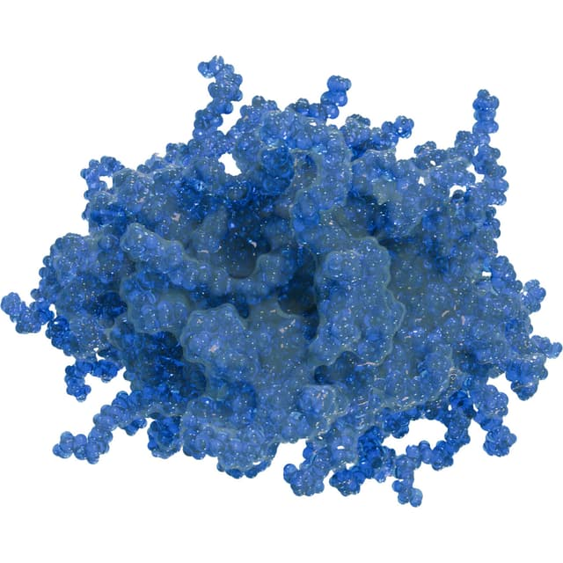
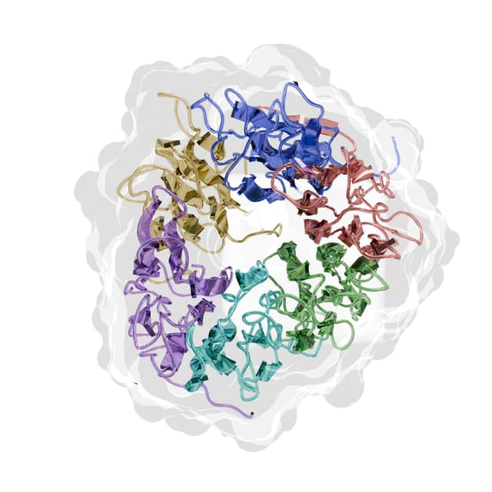
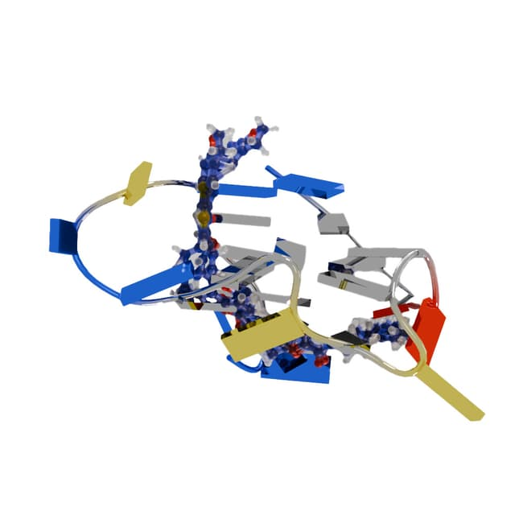
Հիմնական ուղղություններ
Դեղանյութային տրանսպորտների դիզայն մակերևութային ակտիվ նյութերի հիմքով
Սպիտակուցների համարգերի մոդելավորում
ԴՆԹ-ի և դեղանյութերի փոխազդեցություն

Slide 14
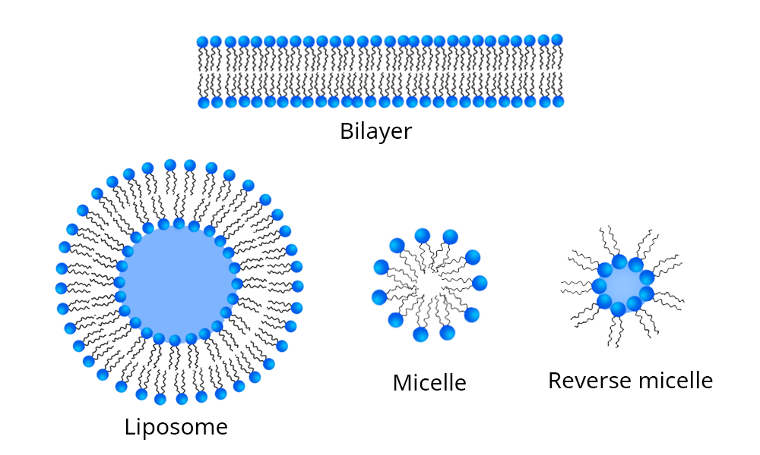
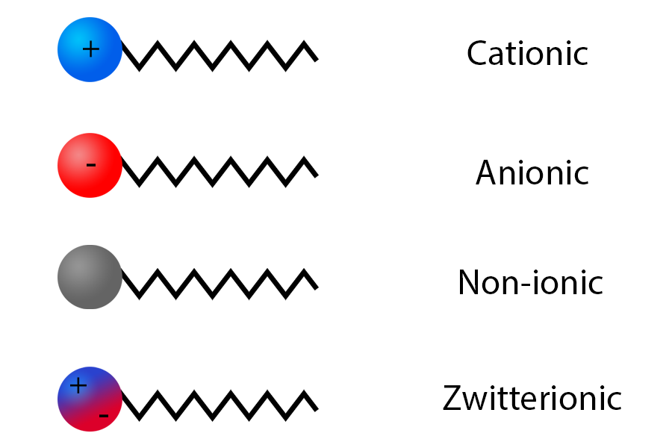
Հիմնական ուղղություններ
Մակերևութային ակտիվ նյութեր

Slide 15
Հիմնական ուղղություններ
Մակերևութային ակտիվ նյութեր

Slide 16
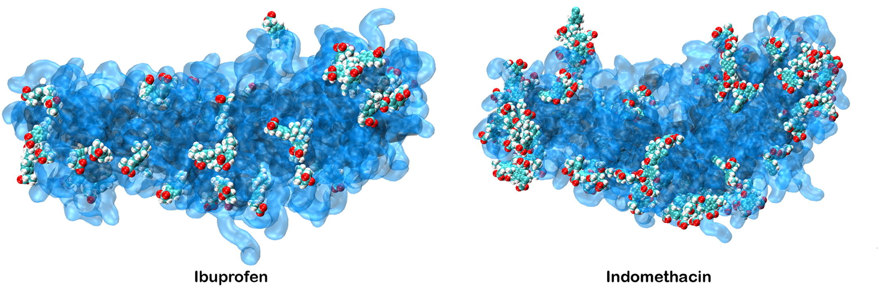
Հիմնական ուղղություններ
Մակերևութային ակտիվ նյութեր

Slide 17
Հիմնական ուղղություններ
Մակերևութային ակտիվ նյութեր
Շուկայում առկա դեղերի 40%-ը դժվար լուծելի է։
Դեղամիջոցների նմանատիպ համակարգերը.
բարձրացնում են լուծելիությունը
մեղմացնում են կողմնակի էֆֆեկտները
մեծացնում են կենսահասանելիությունը

Slide 18
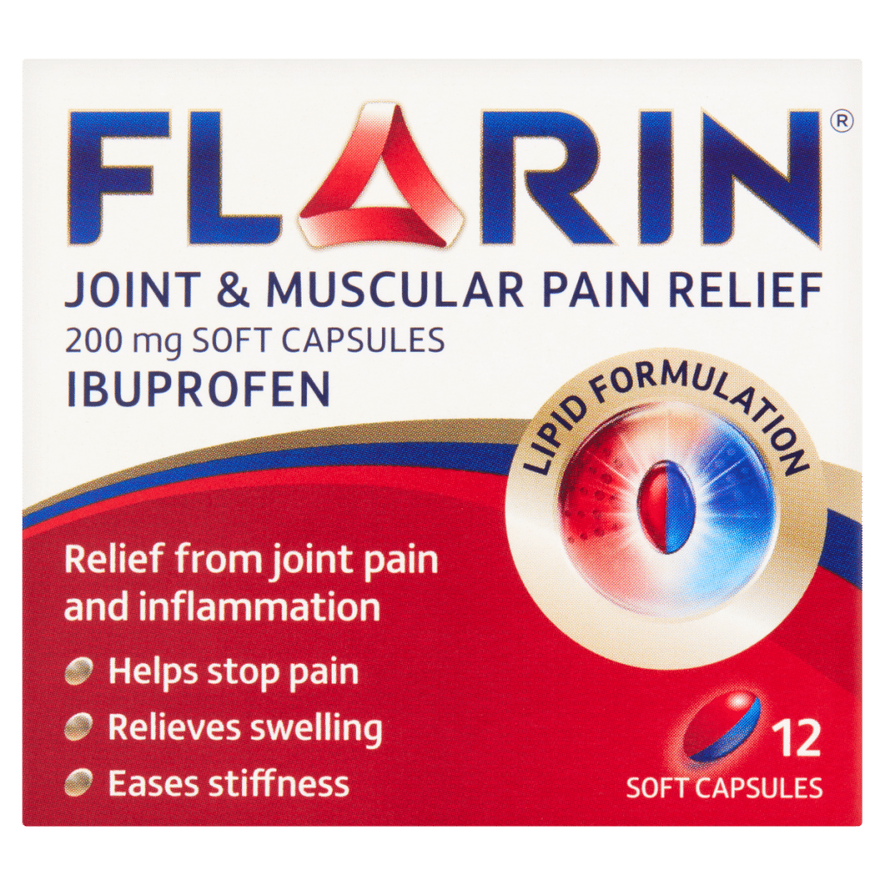
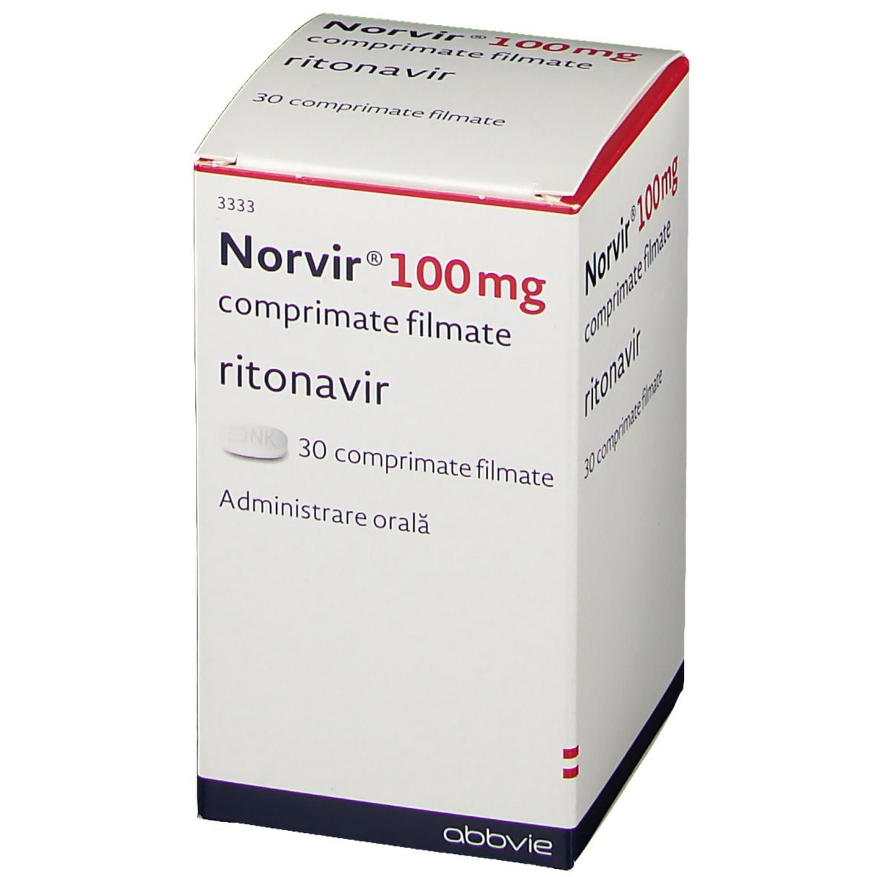
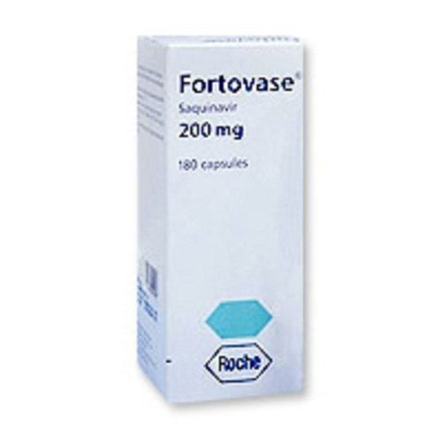
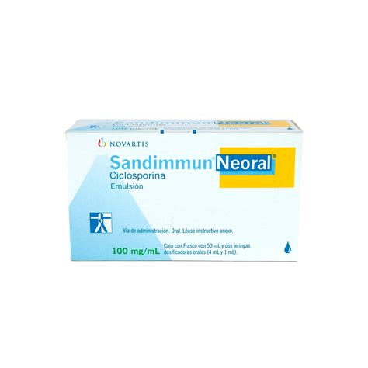
Հիմնական ուղղություններ
Մակերևութային ակտիվ նյութեր
Ամֆիֆիլ մոլեկուլների հիման վրա շուկայում առկա դեղամիջոցներ

Slide 19
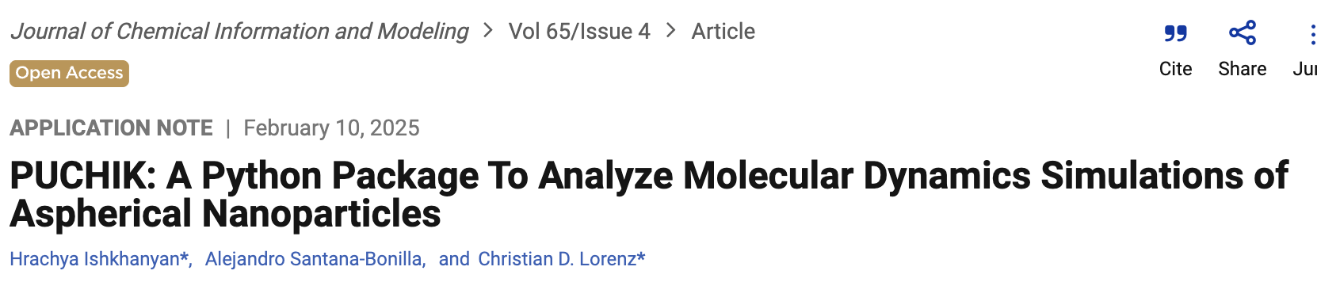
Հրատարակումներ
ACS Journal of Chemical Information and Modeling, (Q1, Open Access)

Slide 20
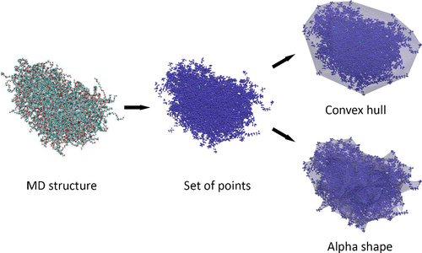
Հրատարակումներ
Python և C++ լեզուներով գրված ծրագրային փաթեթ
Բնութագրում է ասֆերիկ նանոմասնիկների մակերևույթները

Slide 21
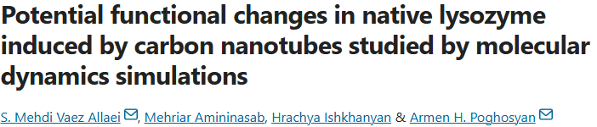
Հրատարակումներ
2. Scientific Reports (Q1, Open Access)

Slide 22
Հրատարակումներ
Ուսումնասիրվել է լիզոսիմ սպիտակուցի կառուցվածքային փոփոխությունները ածխածնային նանոխողովակի ազդեցության արդյունքում

Slide 23
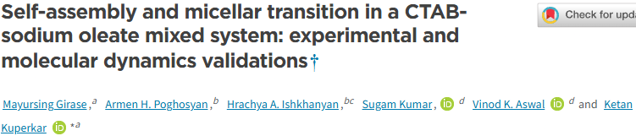
Հրատարակումներ
3. New Journal of Chemistry (Q2)

Slide 24
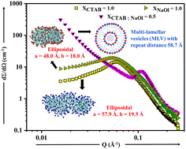
Հրատարակումներ
NaOl և CTAB մակերևութային ակտիվ նյութերի խառնուրդների փորձարարական և MD ուսումնասիրություն
NaOl-ի կոնցենտրացիայի մեծացմանը և CTAB-ի կոնցենտրացիայի նվազմանը զուգընթաց նանոմասնիկը ձգվում է, ապա փոքրանում

Slide 25
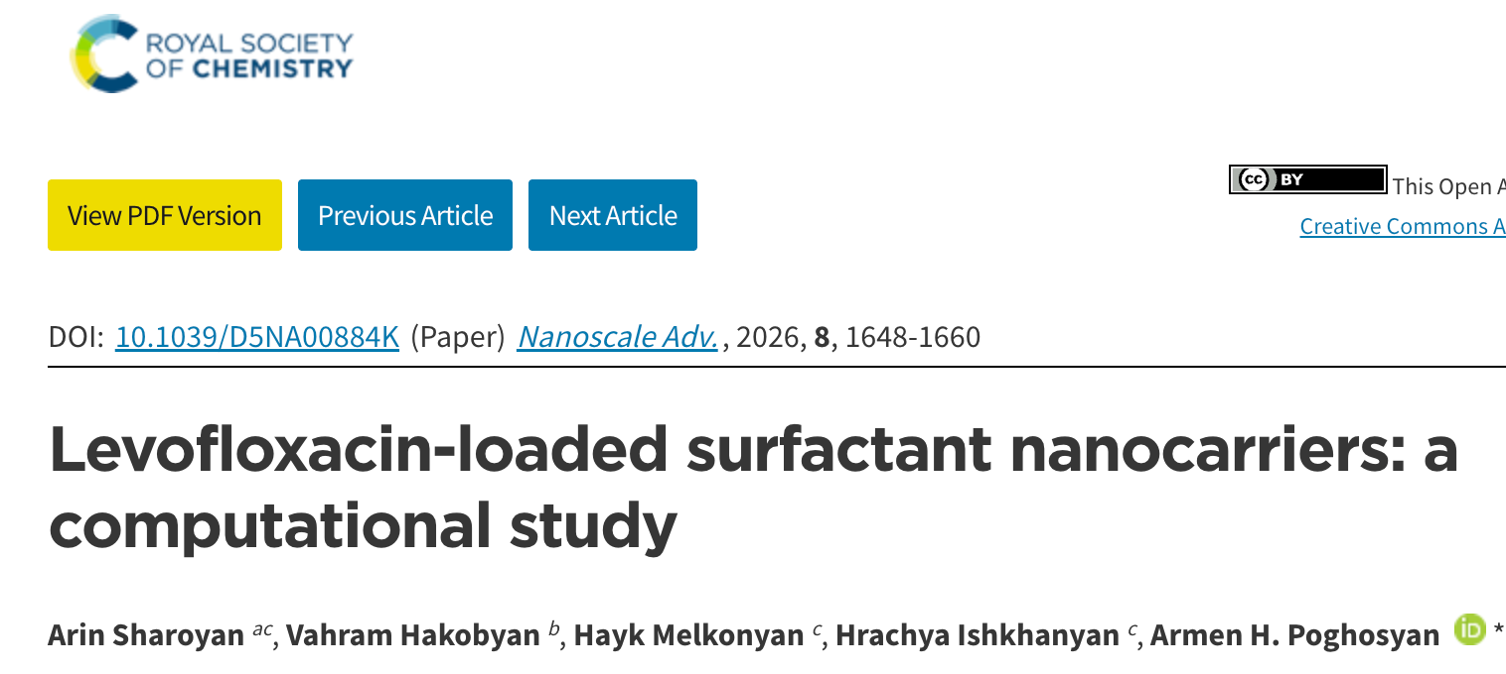
Հրատարակումներ
4. ACS Omega (Q1)

Slide 26
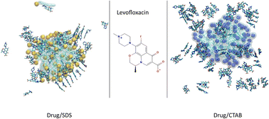
Հրատարակումներ
Ուսումնասիրվել է լևոֆլոքսացին հակաբիոտիկի լուծելիությունը CTAB և SDS մակերևութային ակտիվ նյութերի միցելներում
Ցույց է տրվել SDS միցելների կողմից դեղանյութերի մոտ 80% կլանում
CTAB-ի դեպքում դեղանյութերի չնչին քանակությունն է լուծվել միցելում

Slide 27
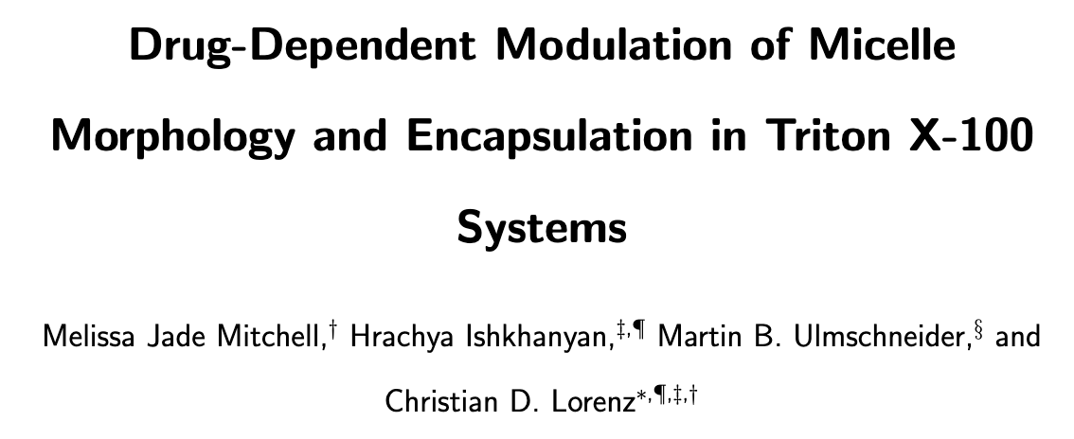
Հրատարակումներ
Գրախոսության փուլում
1. Physical Chemistry Chemical Physics (Q2)

Slide 28
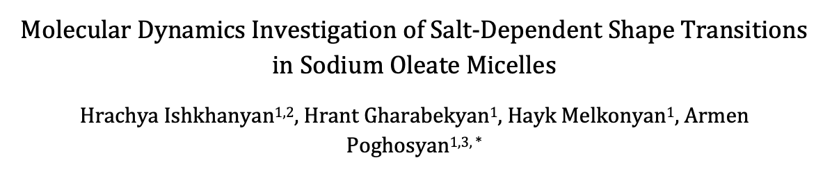
Հրատարակումներ
Գրախոսության փուլում
2. Journal of Molecular Liquids (Q1)

Slide 29
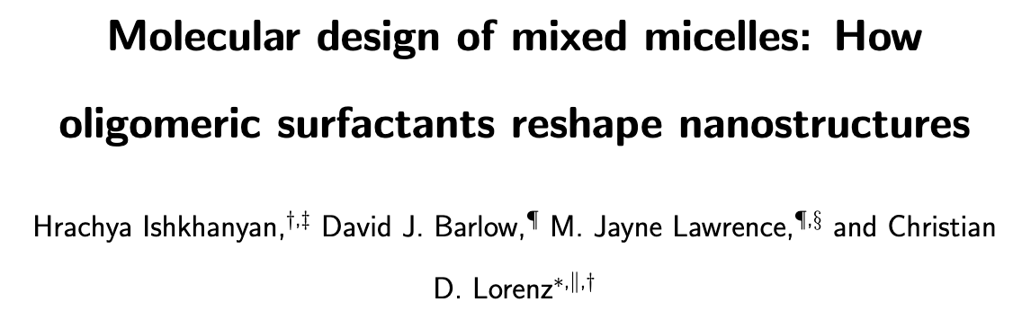
Հրատարակումներ
Գրախոսության փուլում
3. Small Science (Q1)

Slide 30
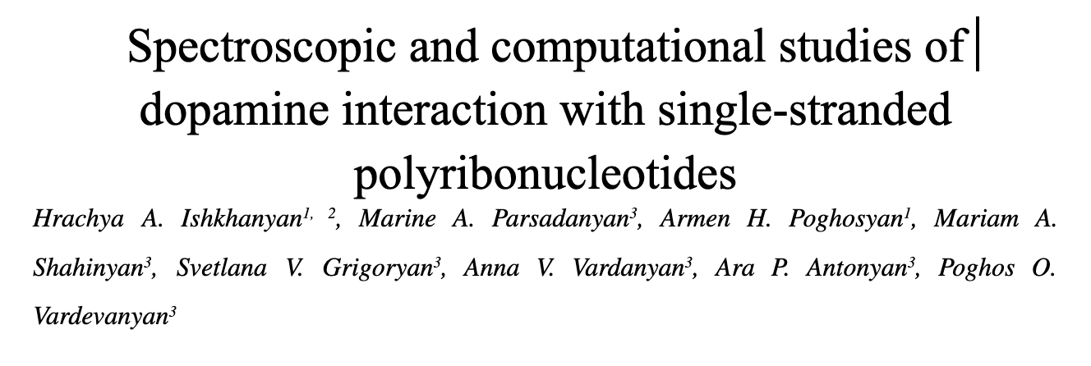
Հրատարակումներ
Գրախոսության փուլում
ԵՊՀ կենսաբանության ֆակուլտետի հետ համագործակցություն
ACS Omega (Q1)

Slide 31
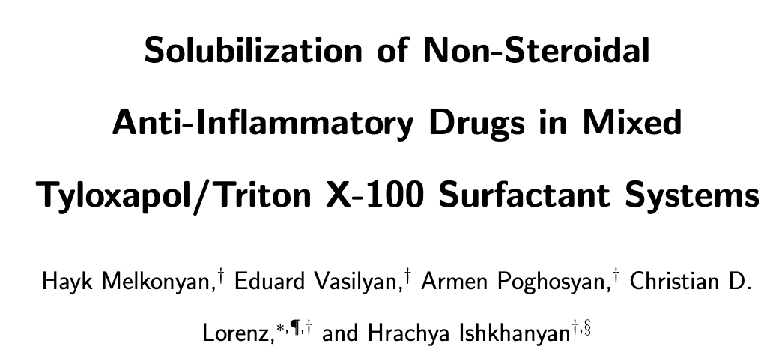
Հրատարակումներ
Պատրաստման փուլում

Slide 32
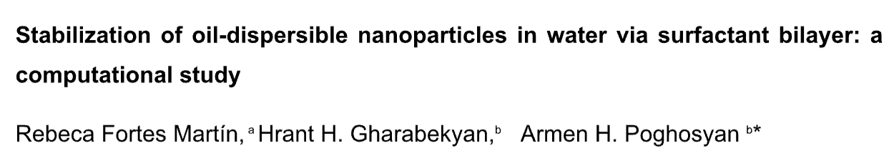
Հրատարակումներ
Պատրաստման փուլում

Slide 33
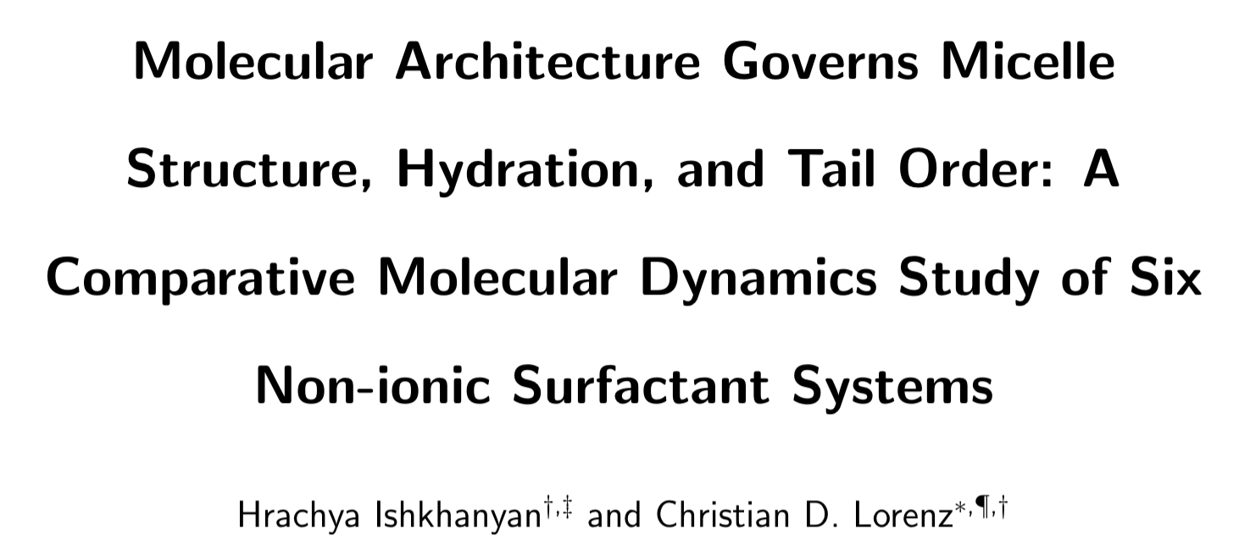
Հրատարակումներ
Պատրաստման փուլում

Slide 34
Գործուղումներ
Գիտաժողովներ
“PUCHIK: A Python package to analyze aspherical nanoparticles”, APS 2025, Anaheim, USA
“Cross-Linking Effects on Mixed Surfactant Micelles”, FEBS Biointerface 2025, Saint Feliu de Guíxols, Spain

Slide 35
Գործուղումներ
Այլ այցելություններ
Սվետլանա Ալավերդյան, այց Պրոֆեսոր Պատրիկ Ֆուչի լաբորատորիա համագործակցության շրջանակներում, 2025, Սորբոն, Ֆրանսիա
Ղեկավար Քրիս Լորենցի առաջին այցը Հայաստան, 2025
Ղեկավարի հերթական այցը՝ մայիսի 22, 2026

Slide 36
Ճանապարհային քարտեզ

Slide 37
Ճանապարհային քարտեզ
Այց Միացյալ Թագավորություններ, հուլիս, 2026թ
Ծանոթություններ ՄԹ տարածքում գործող ՓՄՁ և ստարտափների հետ
33 գտնված կազմակերպություն
12-ը ՄԹ «ոսկե եռանկյունու» սահմաններում

Slide 38
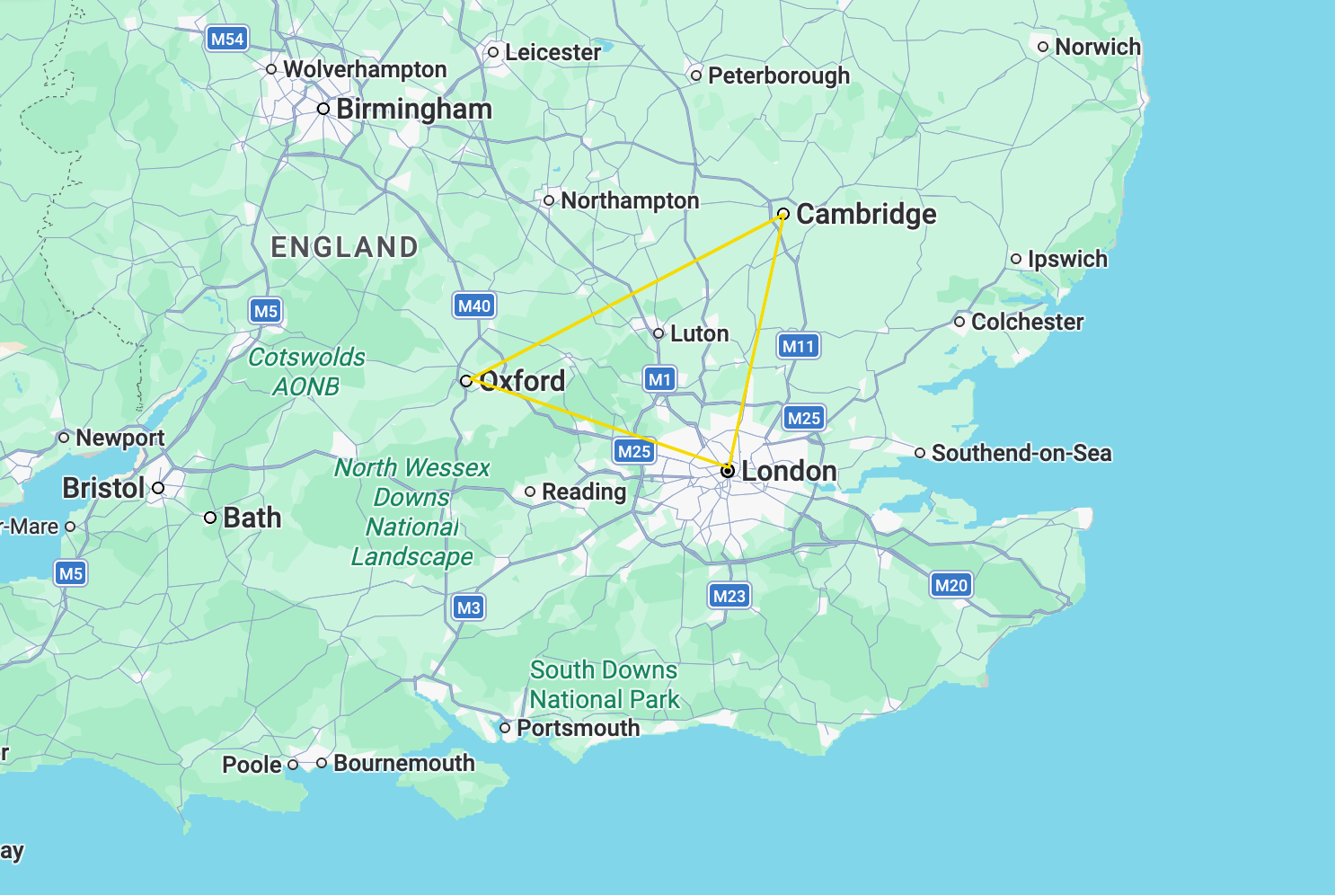
Ճանապարհային քարտեզ
The Golden Triangle

Slide 39
Կապ
Էլ․ փոստ։ hrachishkhanyan@gmail.com
contact@cmellab.com
Linkedin: https://www.linkedin.com/in/hrachya-ishkhanyan/
Հետևեք CMEL-ին`
https://www.linkedin.com/company/cmel
www.cmellab.com

Slide 40
Շնորհակալություն

